Slide 1
FATCA
Ley de Cumplimiento Fiscal de las Cuentas en el Extranjero
Febrero 2015

Slide 2
Agenda
Avance de línea de tiempo
Pruebas envío reporte FATCA
Suscripción al servicio FATCA-MH
Diagrama general de la solución
Lista de verificación para Instituciones Financieras

Slide 3
Avance de línea de tiempo
Pruebas envío reporte FATCA
Suscripción al servicio FATCA-MH
Diagrama general de la solución
Lista de verificación para Instituciones Financieras

Slide 4
Tareas finalizadas
Dic
Ene
Feb
Mar
Abr
May
Presentación estándares y línea de tiempo
18/12/14
Comunicar al BCCR IPs de equipos para pruebas
19/12/14 - 05/01/14
Pruebas comunicación con el servicio FATCA
08/01/15 - 23/01/15
Reunión inicio pruebas autenticación 20/01/15
Comunicar GIIN al BCCR 20/01/15 - 23/01/15
Comunicar forma de envío al BCCR 20/01/15 - 28/01/15
Pruebas autenticación servicio FATCA
26/01/15 - 13/02/15
Desarrollo del cliente 26/12/14 – 27/02/2015
Tarea IF Reunión

Slide 5
Tareas por completar
Dic
Ene
Feb
Mar
Abr
May
-Solicitar autorizaciones
-Identificar cuentas 03/12/14-03/04/15
Reunión Inicio Pruebas envío FATCA 27/02/15
Pruebas envío del reporte FATCA XML
Wcf 02/03/15-06/04/15
Web 16/03/15 -06/04/15
Reunión Informe seguimiento de pruebas 17/03/15
visita13-14 abril
Proceso de evaluación FATCA - IRS 30/03/15 - 28/04/15
Reunión Informe pruebas de envío 07/04/15
Solicitar al MH suscripción Servicio FATCA 13/04/15 - 17/04/15
Reunión envío oficial FATCA (Presentación de guías) 27/04/15
Preparar cliente para envíos a producción 04/05/15 - 08/05/15
Envío oficial del reporte FATCA 11/05/15
Informe cumplimiento envíos del reporte FATCA 20/05/15
Tarea IF Reunión Compromiso IRS

Slide 6
Avance de línea de tiempo
Pruebas envío reporte FATCA
Suscripción al servicio FATCA-MH
Diagrama general de la solución
Lista de verificación para Instituciones Financieras

Slide 7




Fases de pruebas
ingreso
WEB
IF
Envía IP al BCCR
Crea cliente para
consumir el servicio
Enviar GIIN al BCCR
Instalar certificado
Configurar el cliente
Genera el XML FATCA
Envía el archivo XML
IF
WCF
1
✓
2
✓
3
Conectividad
Autenticación
Envío
FATCA
“El archivo ha sido
Recibido exitosamente”
“Bienvenido al servicio
FATCA - <Entidad>”
“Bienvenido al
servicio FATCA”

Slide 8
Pruebas de envío de reporte FATCA
WCF
2 Marzo al 6 Abril
Actualizar la referencia al servicio WCF
Invocar el método público con tres parámetros:
  [1]Archivo, [2]Año, [3]Periodo

Slide 9
Pruebas de envío de reporte FATCA
WEB
16 Marzo al 6 Abril
Ingresar a https://spe.bccr.fi.cr/2445/fatca
Utiliza usuario y contraseña
Cargar el archivo indicando
  [1]Archivo, [2]Año, [3]Periodo
El documento “Guía de carga del archivo FATCA XML por sitio web” será publicada en www.bccr.fi.cr/fatca el 13 de marzo.

Slide 10
Avance de línea de tiempo
Pruebas envío reporte FATCA
Suscripción al servicio FATCA-MH
Diagrama general de la solución
Lista de verificación para Instituciones Financieras

Slide 11

Suscripción al servicio FATCA-MH
La plantilla de suscripción será publicada en www.bccr.fi.cr/fatca
La IF debe:
  Descargar el documento
  Suministrar la información solicitada
  Agregar firma digital del Representante Legal
Del 13 al 17 de abril debe enviar el documento firmado al correo
LEY-FATCA@hacienda.go.cr

Slide 12
Avance de línea de tiempo
Pruebas envío reporte FATCA
Suscripción al servicio FATCA-MH
Diagrama general de la solución
Lista de verificación para Instituciones Financieras

Slide 13
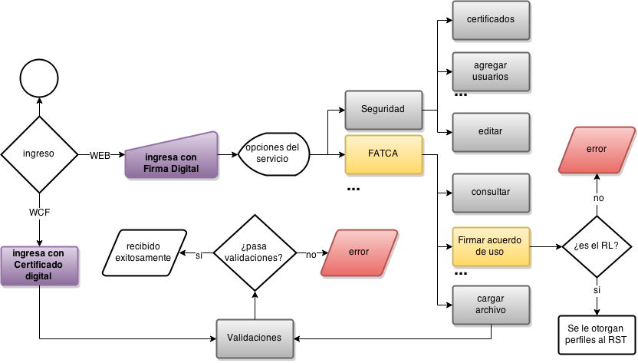
Diagrama general de la solución

Slide 14
Avance de línea de tiempo
Pruebas envío reporte FATCA
Suscripción al servicio FATCA-MH
Diagrama general de la solución
Lista de verificación para Instituciones Financieras

Slide 15
Lista de verificación para Instituciones Financieras
.
Enviar direcciones IP para pruebas
Definir la forma de envío del reporte
Establecer comunicación con el servicio del BCCR*
Enviar el GIIN el BCCR
Finalizar las pruebas de autenticación*
Generar el XML FATCA
Finalizar las pruebas de envío de archivo
Completar suscripción a servicios FATCA
Gestionar certificados de firma digital para los usuarios del sitio web
Enviar oficialmente el reporte FATCA
✓
✓
✓
✓
✓
*Sólo aplican para envío por servicio WCF

Slide 16
Actualización grado de avance en las autorizaciones FATCA
Las entidades financieras deberán indicar:
  Actualizar el número de cuentas identificadas a reportar.
  Grado de avance en la consecución de las autorizaciones de los titulares de dichas cuentas.
  Las medidas que tomará para completar la totalidad de las autorizaciones.
  Existencia de problemas con los clientes por la entrega de las autorizaciones.

Slide 17
Consultas

Slide 18
Documentos disponibles
Últimos documento publicados en http://www.bccr.fi.cr/fatca
  Presentación Contactos Entidades 27022015
  Respuestas Consultas Instituciones Financieras
  Guía de configuración del cliente v1.4.1
  Ejemplos de archivos XMLFATCA

Slide 19
Consultas
Aspectos del proyecto:
LEY-FATCA@BCCR.FI.CR
Guillermo Zumbado
Zaida Rojas
Consultas técnicas:
LEY-FATCA@BCCR.FI.CR
Andrés Molina, Líder Técnico
Consultas Ministerio de Hacienda:
LEY-FATCA@HACIENDA.GO.CR
Karla Salas

